Slide 1
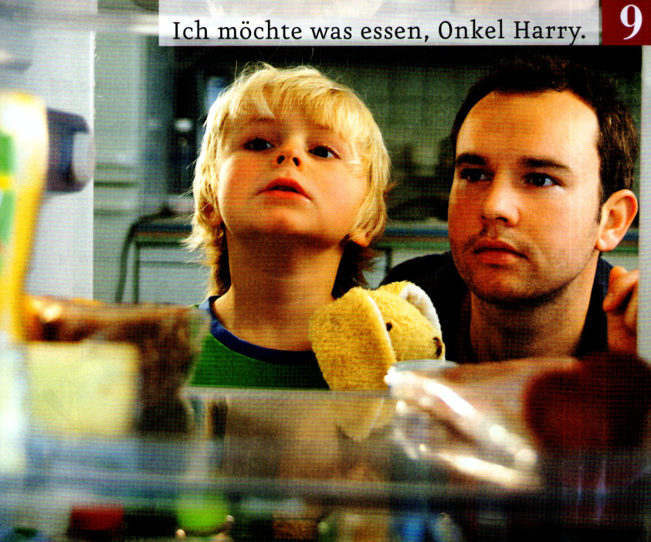
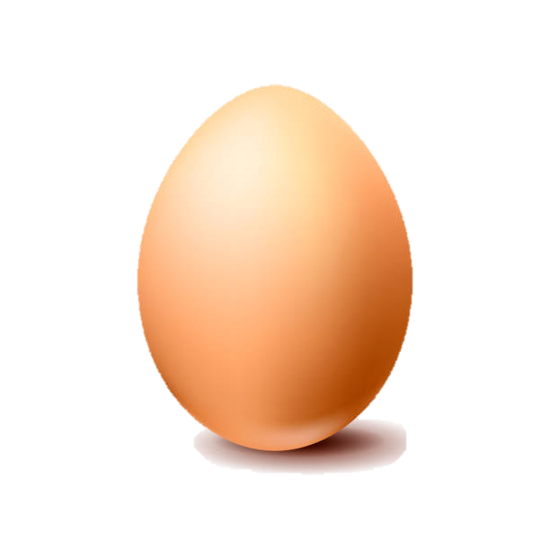
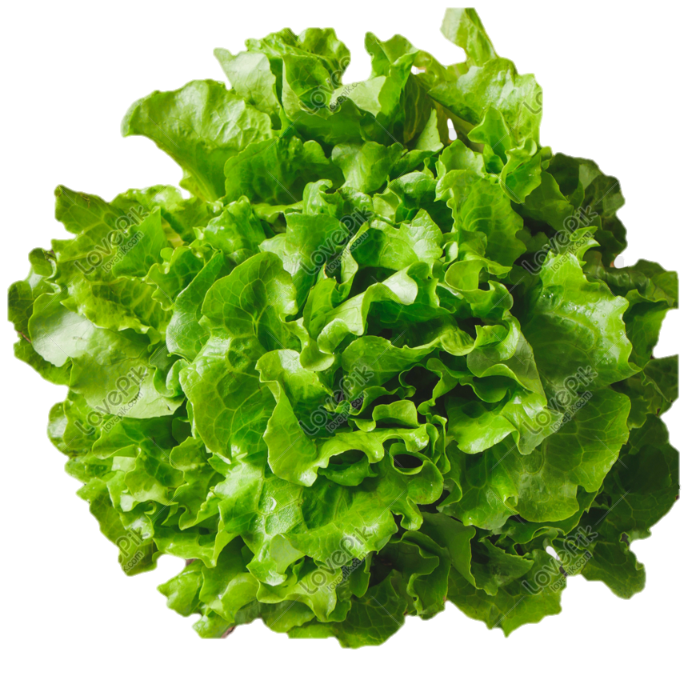

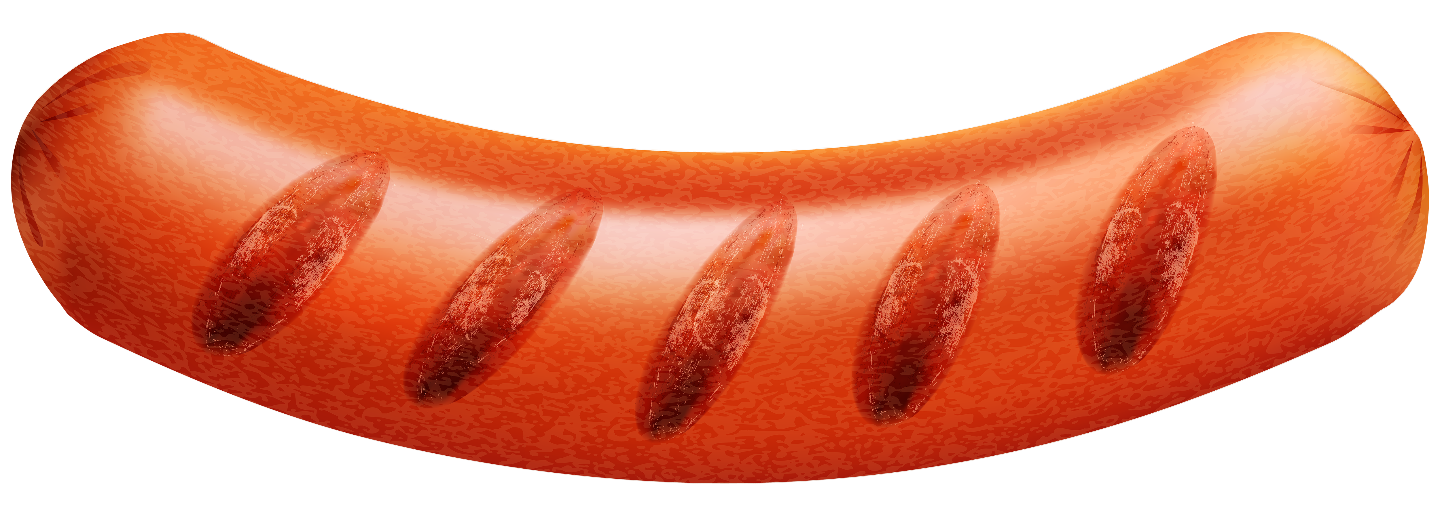
Was haben Sie
im Kühlschrank?
(fast) immer
oft
manchmal
Ich habe immer Milch
im Kühlschrank.
(fast) nie
Sehen Sie das Foto an.

Slide 2

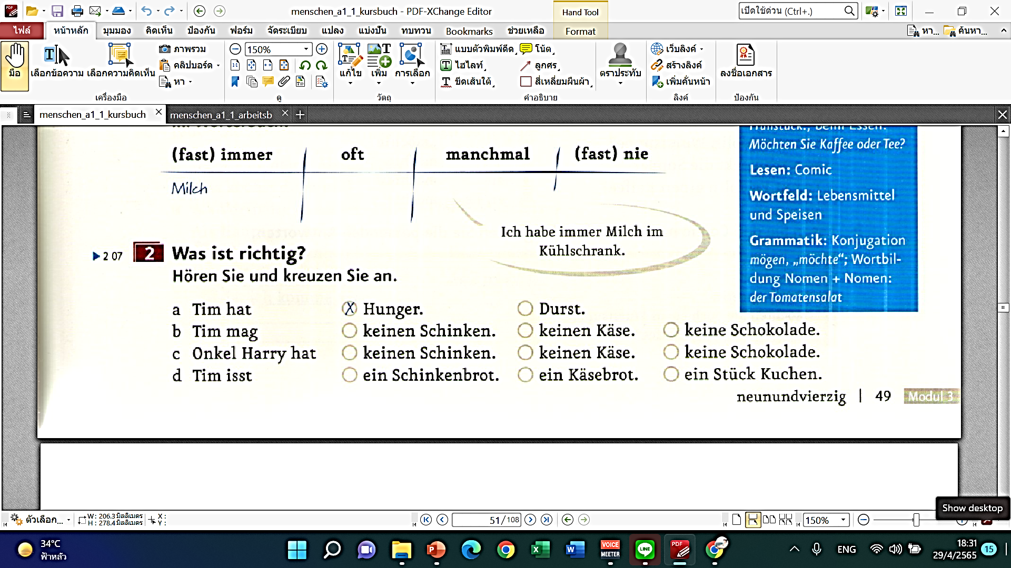

Slide 3
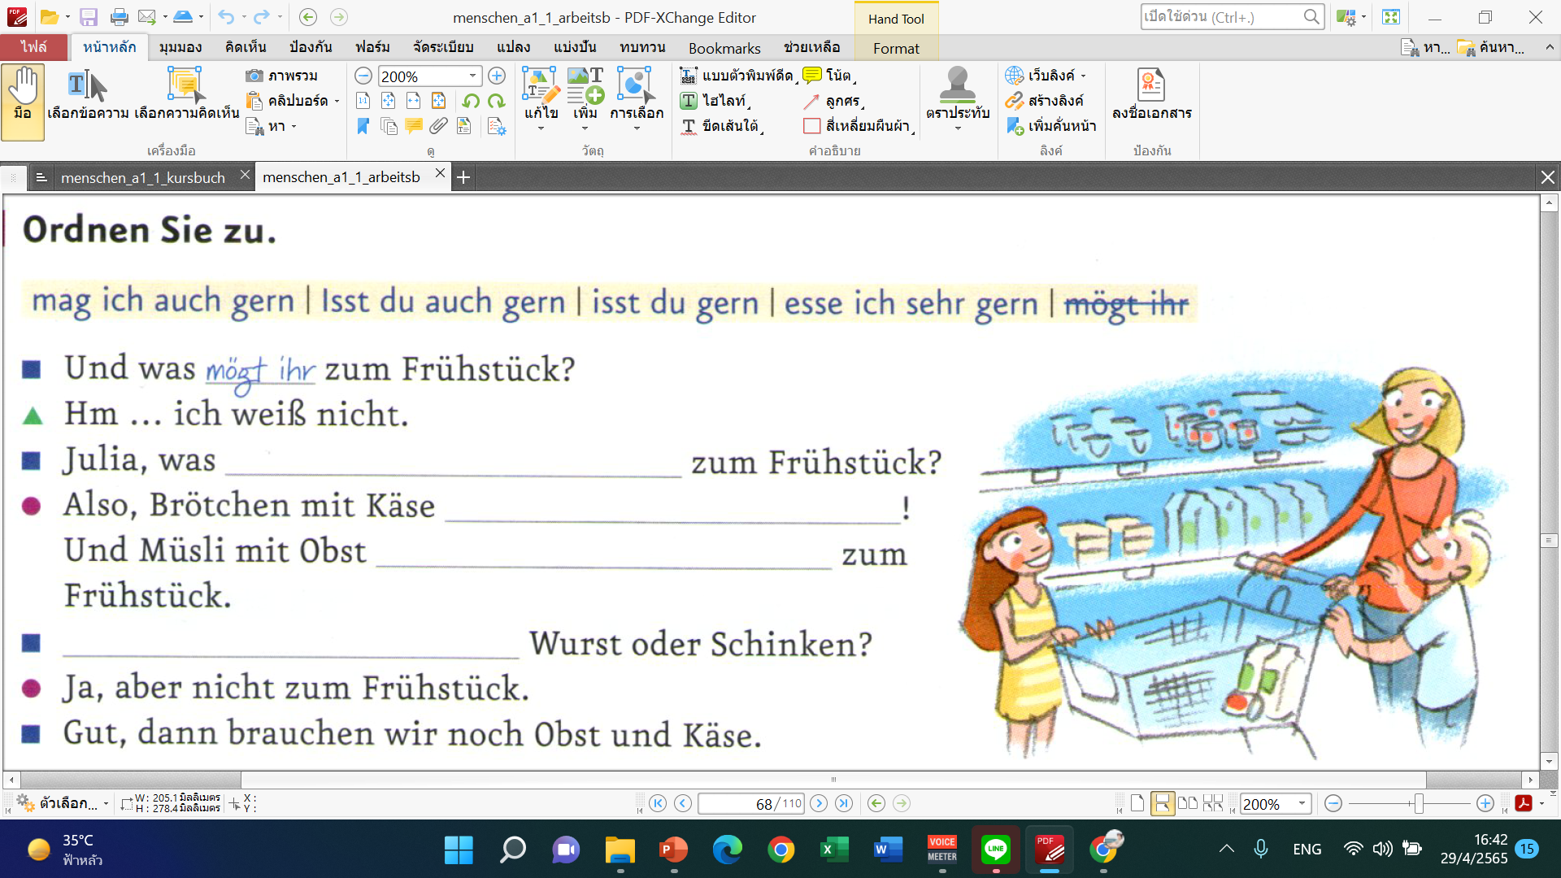
isst du gern
esse ich sehr gern
mag ich auch gern
Isst du auch gern

Slide 4
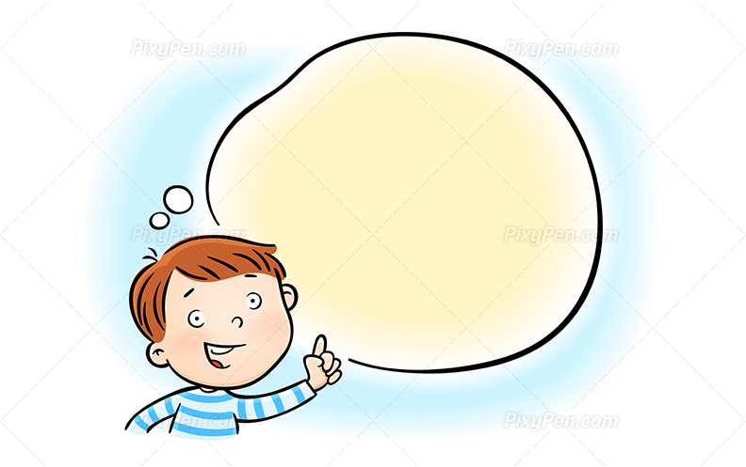
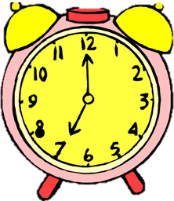

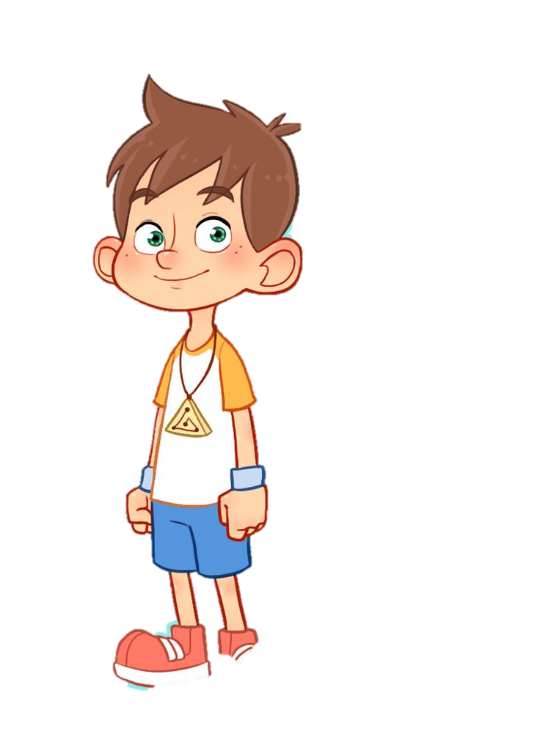
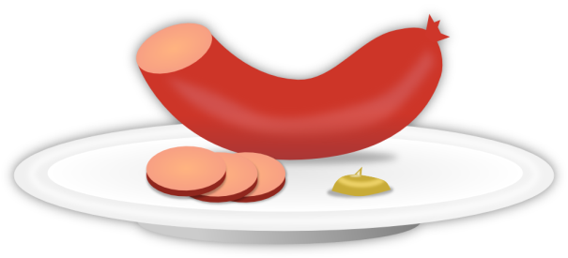
einen Vorschlag machen
einen Zeitpunkt angeben
Die Uhrzeit sagen
Wann
frühstückst du?

Slide 5
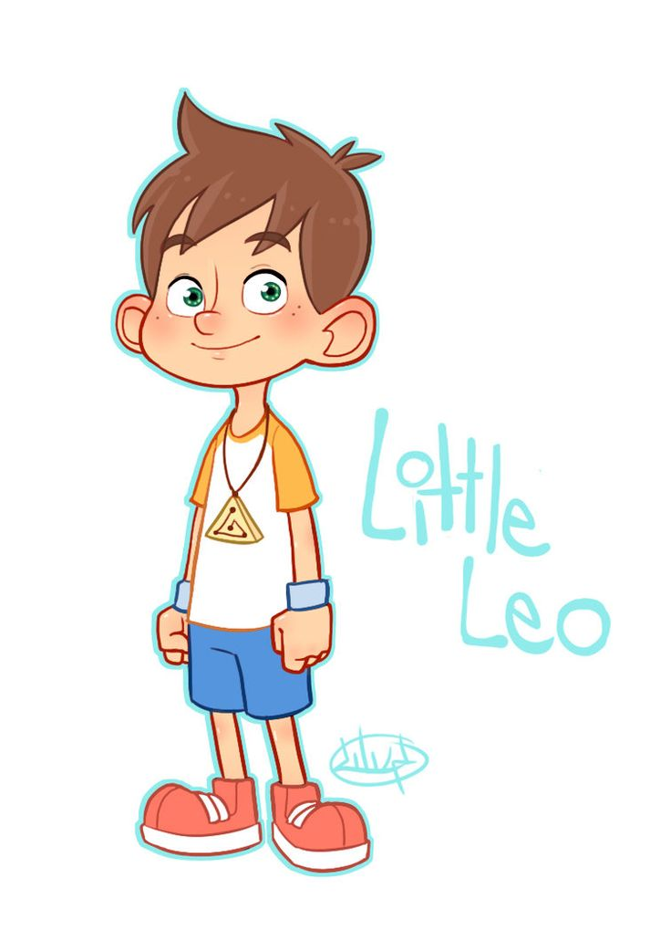
In der Woche frühstücke ich schon um 7 Uhr.
Am Wochenende frühstücke ich oft erst um 11 Uhr
Wann
frühstückst du?

Slide 6
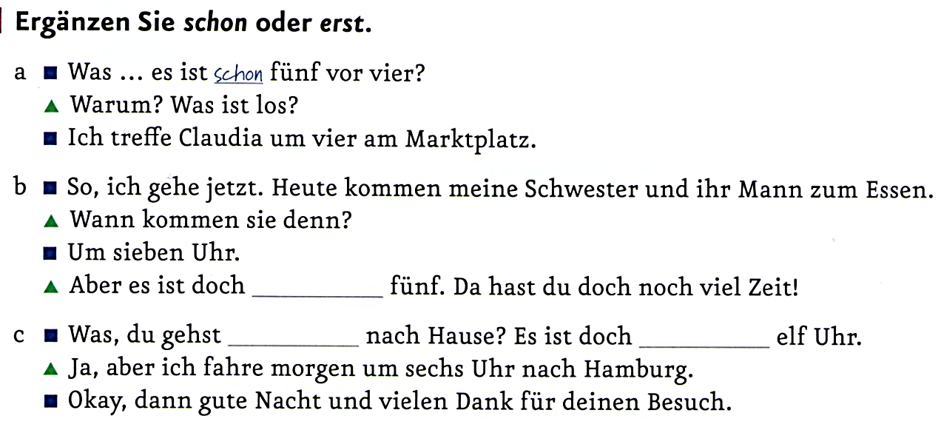
erst
schon
erst

Slide 7
https://wordwall.net/th/resource/10305900/schon-oder-erst

Slide 8
